Slide 1
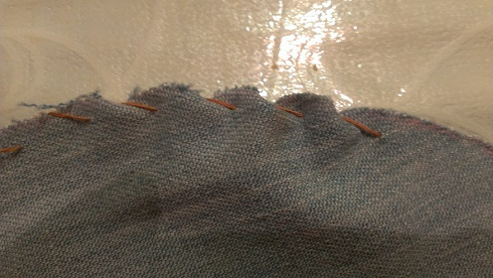
Технология изготовления игольницы
Вышитую заготовку собираем по краю косыми стежками.
Notes:
Для чего еще используются косые стежки?

Slide 2
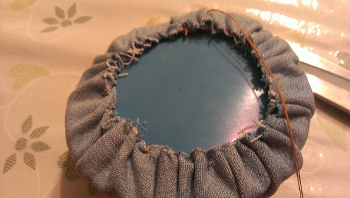
Технология изготовления игольницы
Стягиваем, наполняем поролоном или синтепоном.
Вставляем картонную заготовку по диаметру крышки. Закрепляем косую строчку.

Slide 3
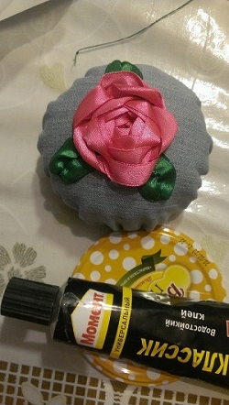
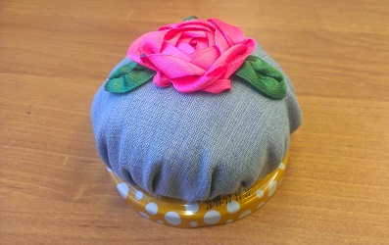
Технология изготовления игольницы
Приклеиваем готовую деталь игольницы на крышку.

Slide 4
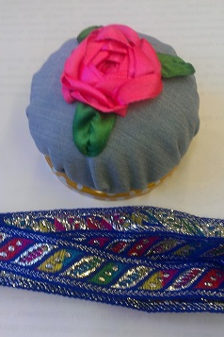
Технология изготовления игольницы
Место стыка декорируем тесьмой, кружевом или другим отделочными материалами

Slide 5
Рефлексия
Какое новое знание вы сегодня открыли?
Когда это знание будет вам необходимо?
Как вы открыли новое знание?
Оцените свою работу на уроке.

Slide 6
Теперь вы должны оценить свою работу.
Кто считает, что работал в полную силу и у него все получилось, покажите первый смайлик
Кто хорошо работал, старался, но не все получалось, покажите второй смайлик.
Кому нужна была помощь, покажите третий смайлик.

Slide 8
Интернетресурсы
http://nitochka09.ru/blog/43373213245/Igolnitsyi-i-nemnogo-istorii
http://www.vishivka-krestikom.ru/16-istoriya-vyshivki-lentami.html
http://ped-kopilka.ru/blogs/abdunagimova-elmira/shljapa-igolnica-dlja-mamy.html
http://happy-school.ru/publ/detskaja_komnata/stikhi/cepochka/134-1-0-15517

